Slide 1
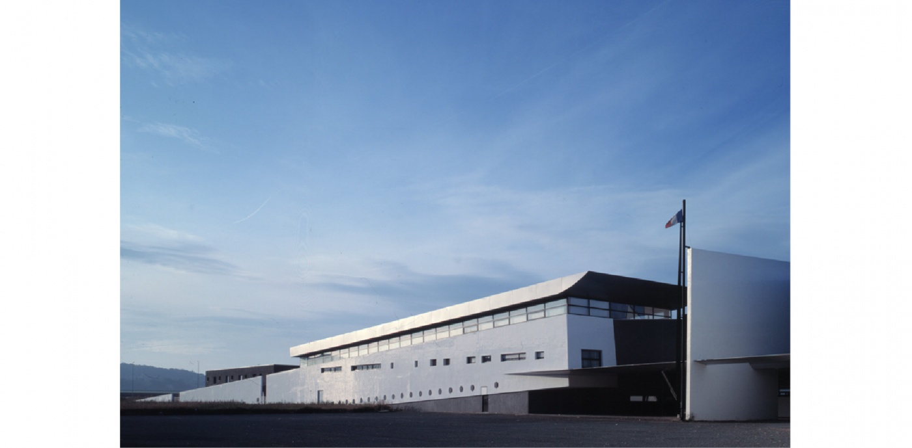
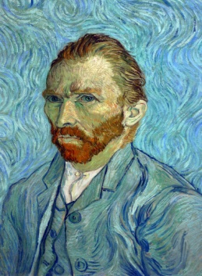
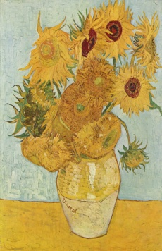
LYCEE VAN GOGH
aUBERGENVILLE
charles.poulmaire@ac-versailles.fr

Slide 2
Terminales
85 élèves
1 groupe de 15 élèves
1 groupe de 13 élèves

Slide 3
Secondes
Enseignement d’exploration
1 groupe de 19 élèves
1 groupe de 23 élèves
2 H annualisées par semaine.
Cours sur 4 pages.
30 min de cours.
1h30 min de pratique
Orientation : Métiers du numérique

Slide 4
Secondes
Enseignement d’exploration
Informations
Codage des entiers naturels, des couleurs.
Codage d’une image. Transformer une image. Détection de pixels. Transformation affine des couleurs.
Correction (hamming), Compression ( Huffman) .
Algorithmes
Notion de variables et opérations.
Structures conditionnelles, répétitives.
Langages
Processing java en français et anglais. Processing est tout particulièrement adapté à la création plastique et graphique interactive.
HTML /CSS. Droit à l’image, Licences, personnalités, CV.
Machines
Robots Moway. Robot lego.

Slide 5
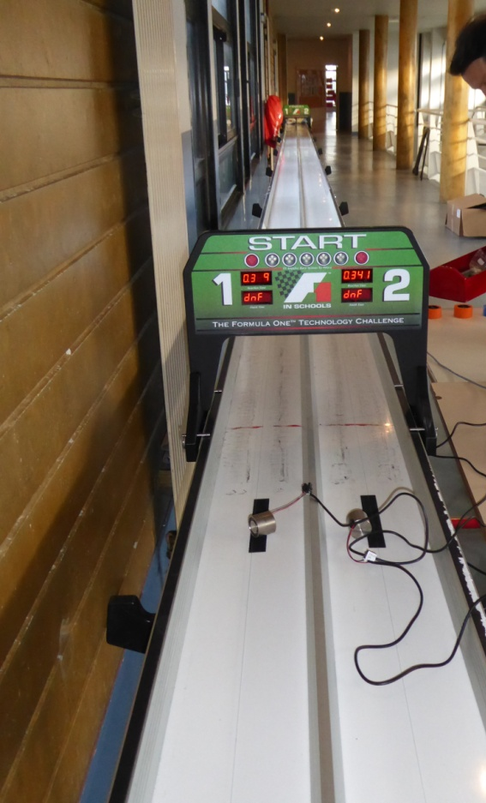
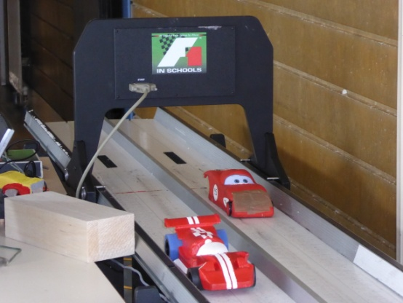
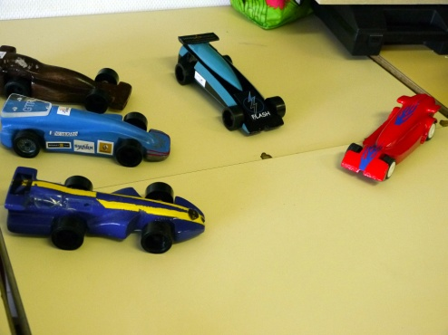
Secondes
Liaison avec l’IUT de Mantes la jolie
Enseignement d’exploration
1 groupe de 4 élèves garçons
1 groupe de 4 élèves filles

Slide 6
Secondes
Accompagnement Personnalisé
groupe de 14 élèves
1 heure par semaine sur 6/7 semaines
Processing ludique
Robotique Moway

Slide 7
Secondes
Terminales
Concours Castor
105 élèves de seconde
28 élèves de TS

Slide 8
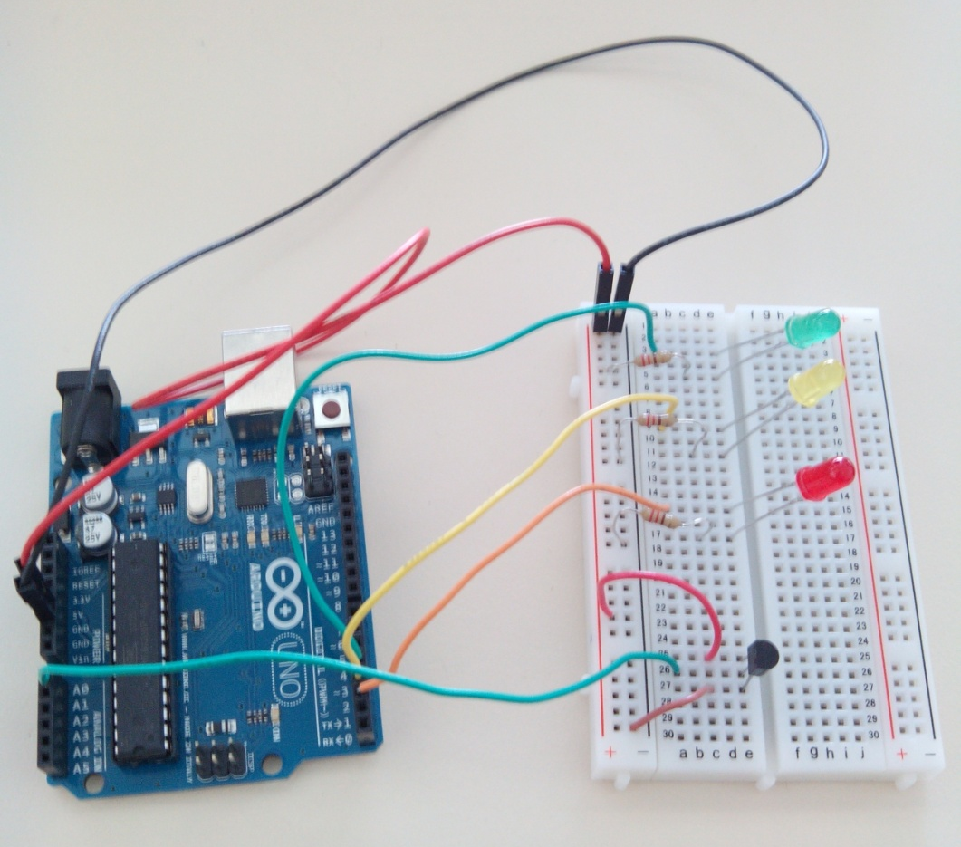
1 S
TPE sur le pacemaker
Arduino UNO

Slide 9
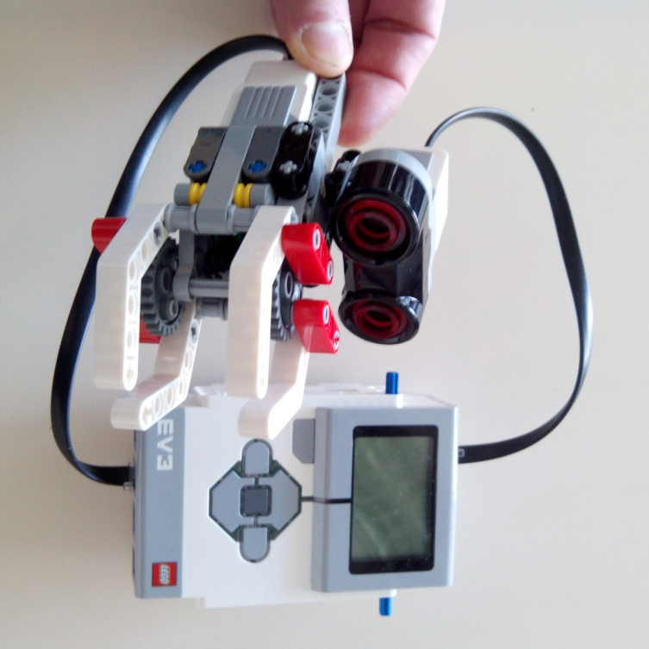
1 S
TPE sur la prothèse
Robot Lego EV3

Slide 10
1 S
TPE sur la voiture de demain
Robot Moway

Slide 11
1 S
TPE sur l’épidémiologie

Slide 12
1 S
Présentation de la spécialité 1heure
Présentation d’activités.
Plaquettes.
Diaporama.
Discussion avec des élèves de Terminales.

Slide 13
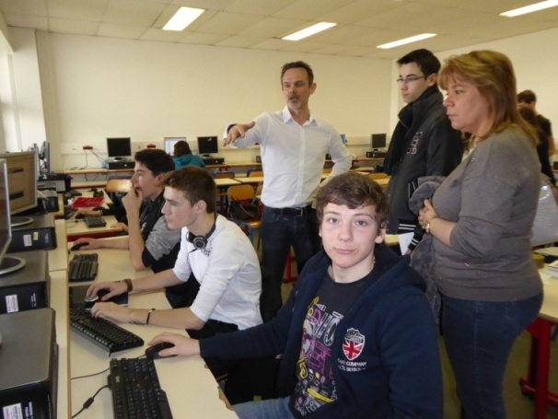
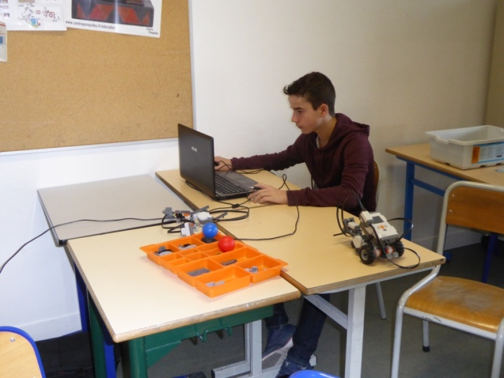
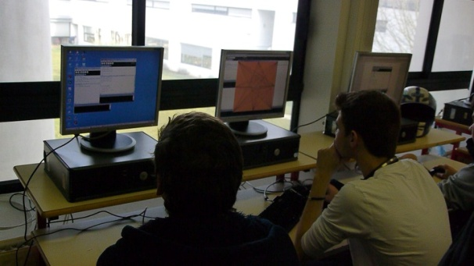
Journée Portes Ouvertes
Plaquettes pour les parents

Slide 14
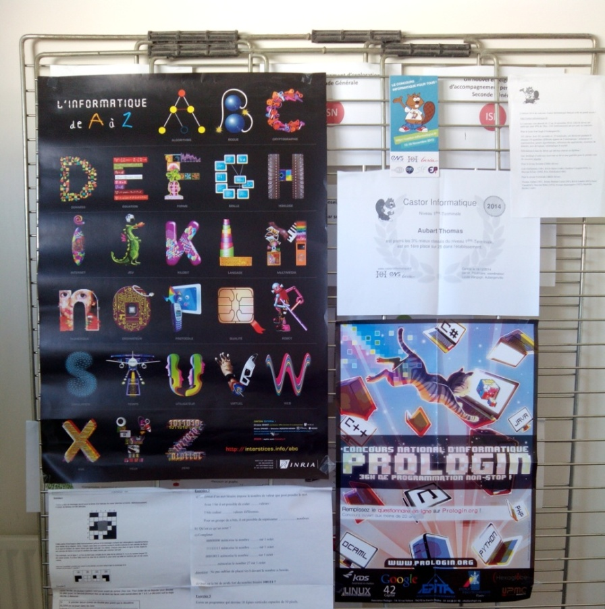
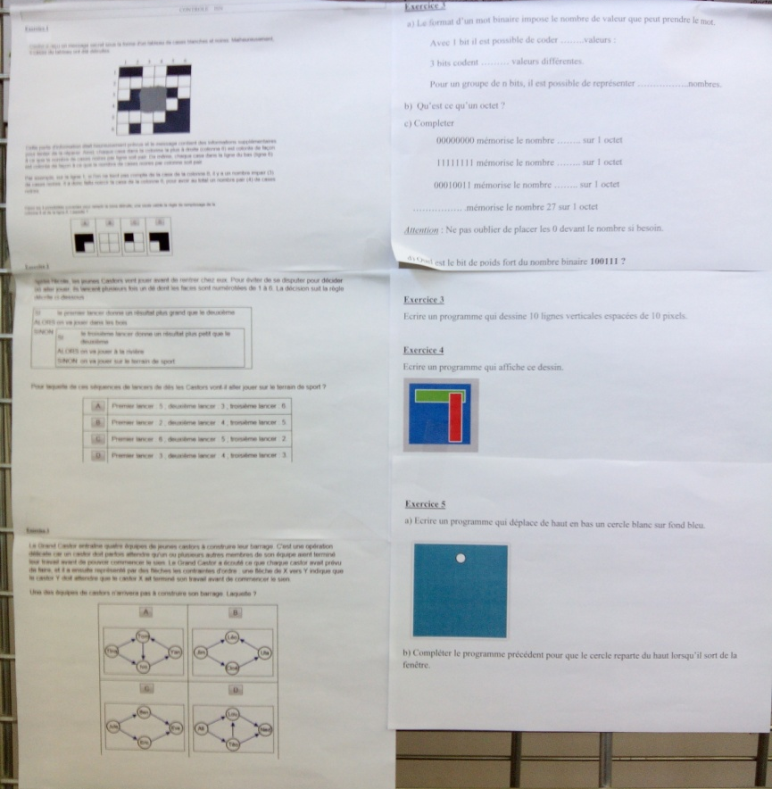
Journée Portes Ouvertes

Slide 15
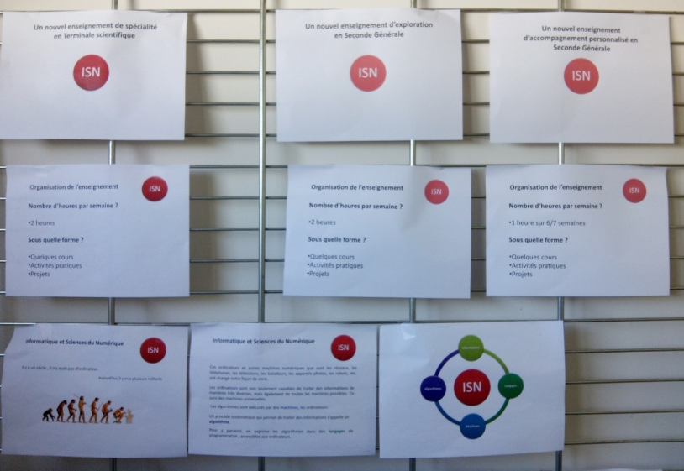
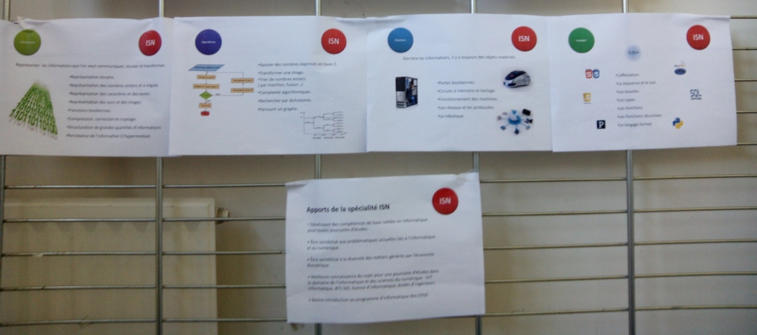
Journée Portes Ouvertes

Slide 16
Projets
Web radio : Emission « la minute informatique »
: Application Android (MIT App Inventor 2)
Affichage dans le lycée sur des thèmes informatiques
La journée de l’informatique
Expositions
Processing JS
Processing sur tablettes et smartphones.

Slide 17
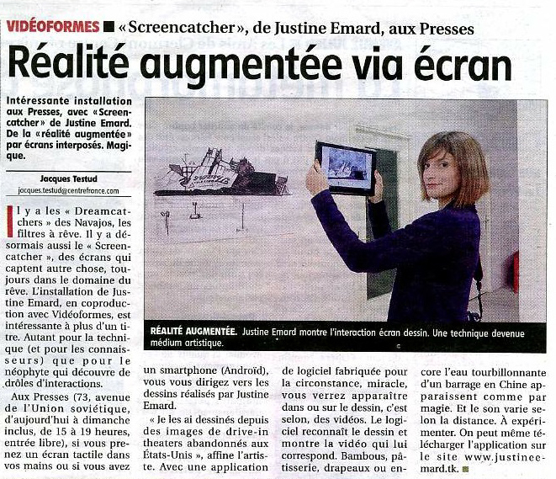
Projets
Travail avec une plasticienne et vidéaste Emard Justine Palais de Tokyo
Art génératif, art concret.

Slide 18
Créer du lien avec l’existant
Projets
Start-up
Service production
Cahier des charges
Service DRH
Marketing ( logo, flyer)
Commercial
Seconde ISN
Terminale ISN
Terminale Gestion Administration
Création de logiciels éducatifs
Ecole maternelle, primaire

Slide 19
Enseignement Exploration
Secondes
Expositions
Terminales
1 S
Accompagnement personnalisé
Terminale Gestion Administration
JPO
TPE
Start up
Ecole maternelle, primaire
Radio web
Concours Castor

Slide 20
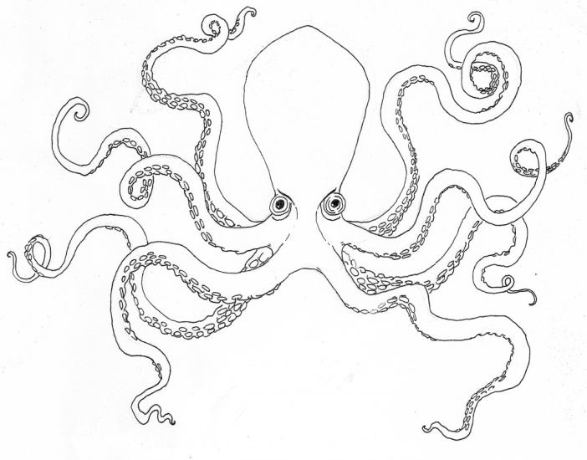
Enseignement Exploration
Secondes
ISN
Expositions
Terminales
1 S
Accompagnement personnalisé
Terminale Gestion Administration
JPO
TPE
Start up
Ecole maternelle, primaire
Radio web
Concours Castor

